Slide 1


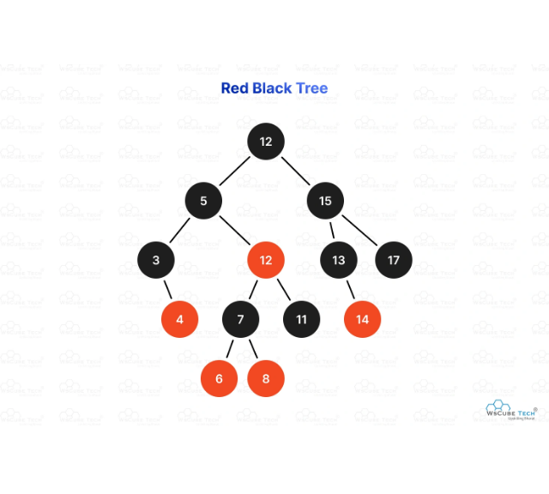
红黑树
第二次小班
定义与概述
存储实现
关键基本操作实现
应用实例

Slide 2


1. 定义与概述
二叉搜索树 (BST) 回顾
红黑树 (Red-Black Tree)
二叉搜索树是一种二叉树，满足：
红黑树是一种自平衡的二叉搜索树。
•
左子树中所有节点的值均 < 根节点的值
通过为节点添加颜色（红或黑）并满足特定性质，保证树的高度始终为 O(log n)，从而保证：
•
右子树中所有节点的值均 > 根节点的值
•
•
基本操作（查找、插入、删除）的时间复杂度稳定为 O(log n)。
左右子树也分别为二叉搜索树

Slide 3
1. 定义和概述（续）
红黑树的五大性质
性质一： 每个节点要么是红色，要么是黑色。
性质二： 根节点必须是黑色。
性质三： 所有叶子节点（NIL空节点）都是黑色。
性质四： 如果一个节点是红色的，则它的两个子节点必须都是黑色的（即不能有两个连续的红色节点）。
性质五： 从任一节点到其每个叶子（NIL）的所有简单路径上，包含相同数目的黑色节点（即黑高一致）。
直观理解：
红黑树通过“颜色约束”避免链表退化，保证最长路径不会超过最短路径的 2倍，从而维持 O(log n) 的高度。

Slide 4
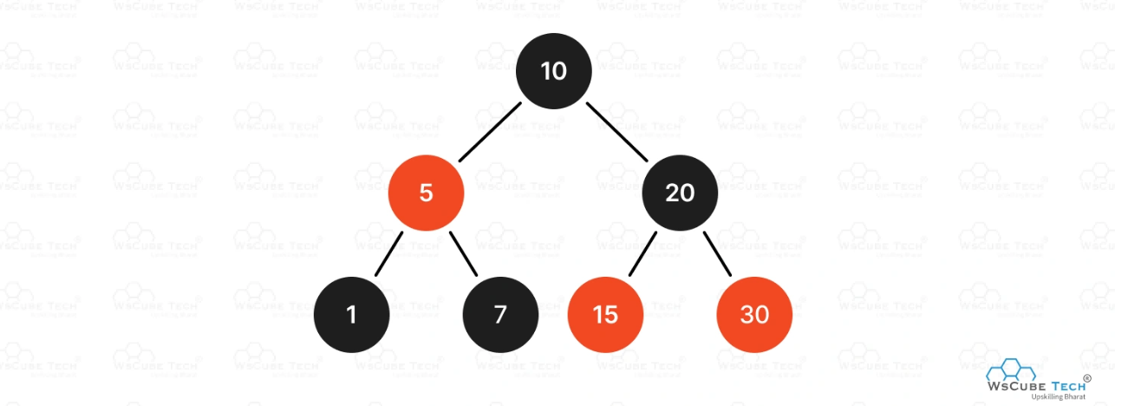
1. 定义和概述（续）
考虑以下红黑树：
在这个例子中：
根（10）是黑色的。
红色节点（5、15、30）没有红色子节点。
从根节点到叶节点的每条路径上的黑色节点数量都相同。

Slide 5

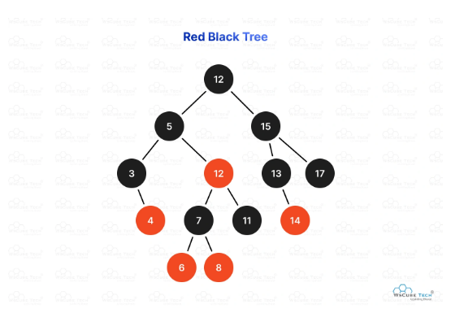
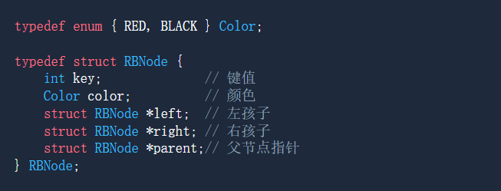
2. 存储实现
节点结构定义（C语言）
存储结构示意
说明： 使用统一的 NIL 哨兵节点代表空指针，简化边界处理。

Slide 6






3. 关键基本操作的具体实现概述
旋转 (Search)
插入 (Insert)
删除 (Delete)
旋转操作是红黑树和 AVL 树等自平衡树调整平衡的核心手段。
先按 BST 规则插入新节点（初始设为红色），若破坏了红黑树性质，则通过变色和旋转进行调整恢复。
先按 BST 规则删除节点，若删除的是黑色节点，会破坏黑高一致性，需通过变色和旋转进行复杂调整。
核心思想： 插入和删除后通过 “旋转 (Rotation)” + “变色 (Recoloring)” 来恢复红黑树性质。

Slide 7

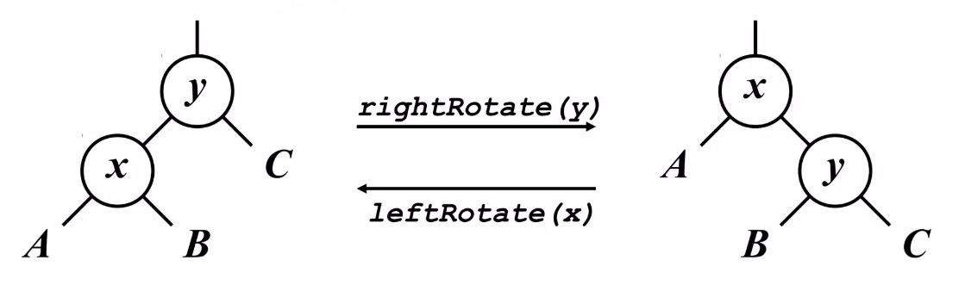
3.1 旋转操作 (Rotation)
调整树结构的利器
旋转操作是红黑树和 AVL 树等自平衡树调整平衡的核心手段。它的特点是：
左旋 (Left Rotate)： 逆时针旋转，使右子节点成为新的父节点。
右旋 (Right Rotate)： 顺时针旋转，使左子节点成为新的父节点。
局部性： 仅修改相关节点的指针，时间复杂度为 O(1)。
保持性质： 旋转后仍严格保持二叉搜索树的有序性质。

Slide 8
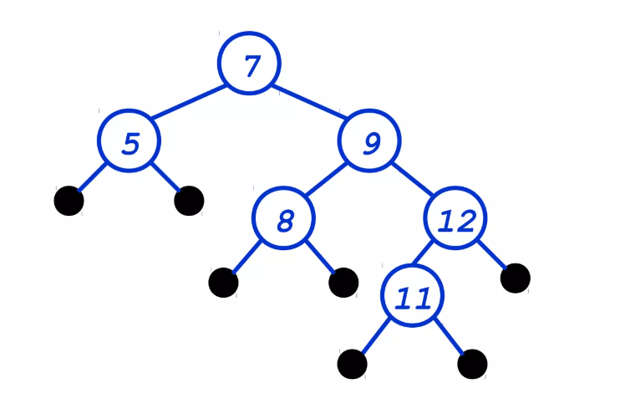
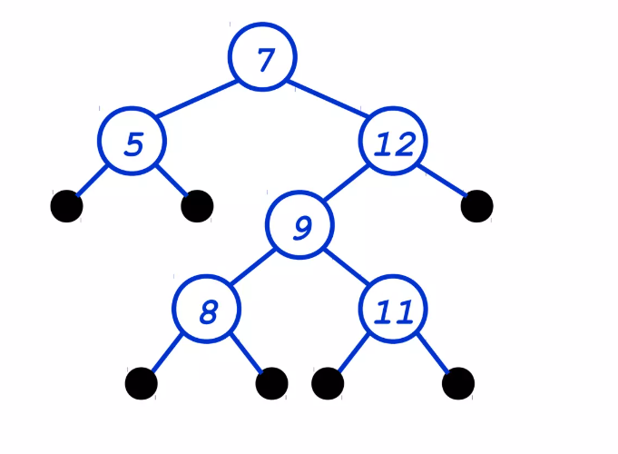
3.1 旋转操作 (Rotation)
左旋操作
算法：
设节点 x 为不平衡发生的位置，节点 y 为 x 的右子节点。
执行旋转：
将 y 设为子树的新根。
将 y 的左子节点移动到 x 的右子节点处。
将 y 的左子节点的父节点更新为 x。
调整父指针。
示例：左旋9

Slide 9
3.1 旋转操作 (Rotation)
右旋操作
算法：
设节点 x 为不平衡发生的位置，节点 y 为 x 的左子节点。
执行旋转：
将 y 设为子树的新根。
将 y 的右子节点移动到 x 的左子节点处。
将 y 的右子节点的父节点更新为 x。
调整父指针。
示例：右旋12

Slide 10
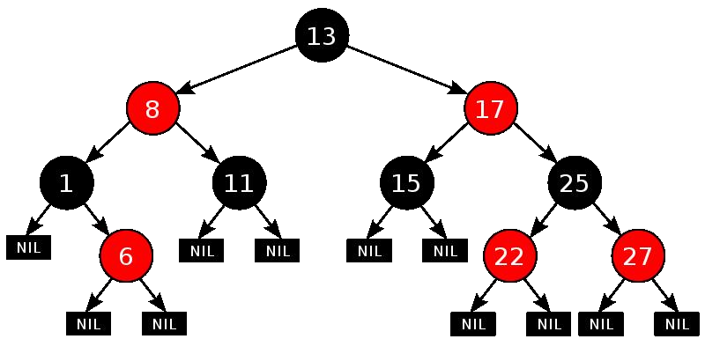
3.2 插入 (Insert)
• 按照二叉检索树的规则，找到插入的位置
• 在插入位置插入一个红色的结点
• 插入黑色结点肯定会影响到黑高相等性质，每次都需要调整
• 插入红色结点可能会影响着色性质，不一定每次都需调整
• 红色结点不能相邻
• 检查是否符合红黑树的规则，若违反规则，则进行调整
• 只会影响着色性质，因此只需检查父结点是否为红色结点
• 若父结点为黑色结点，不需调整
• 若父结点为红色结点，需要调整

Slide 11
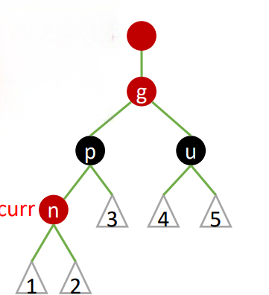
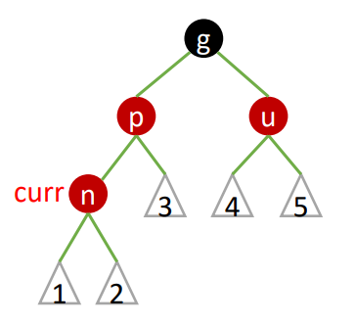
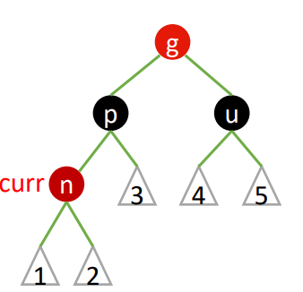
3.2 插入 (Insert)
• 若父亲结点为红色，则出现连续的红色结点，违反了着色性质
• 约定：n为当前结点，p为父结点，g为祖父结点，u为叔叔结点
• 情况1：叔叔结点存在且为红色（n为红，p为红，g为黑，u为红）
• 将父亲结点和叔叔结点的颜色改为黑色，祖父结点改为红色
• 红色改为黑色，不会违反不能出现连续红色的规则
• 父亲结点和叔叔结点同时修改，不会影响左右子树的黑高
• 如果g结点的父亲结点为红色，则继续向上调整；如果g结点为根结点，改为黑色
两个红色结点连在一起， 需要继续向上调整
变色

Slide 12
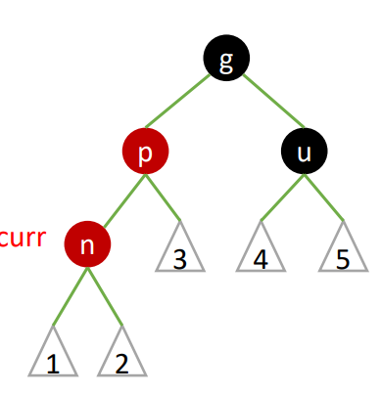
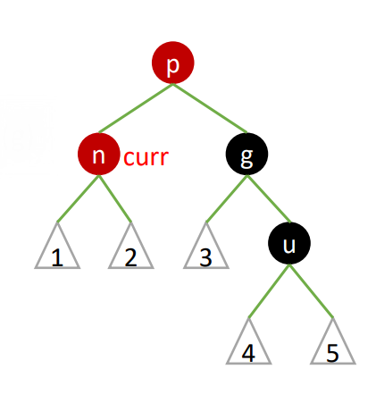
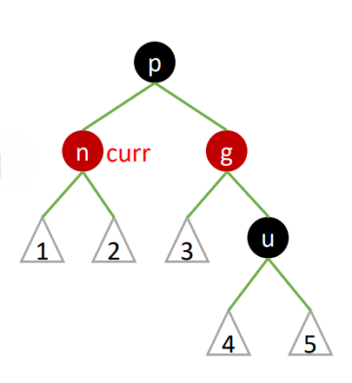
3.2 插入 (Insert)
情况2：叔叔结点不存在或为黑色，p为g的左孩子
• n为红，p为红，g为黑，u不存在或为黑色
• 情况2：n为p的左孩子（LL型）
• 对结点g绕结点p进行右旋，并将p的颜色改为黑色，g的颜色改为红色
g右旋转
变色

Slide 13
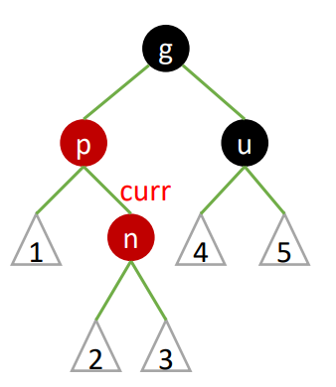
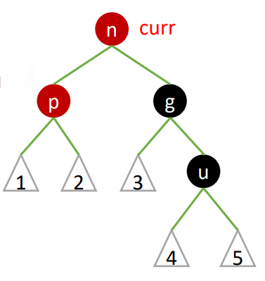
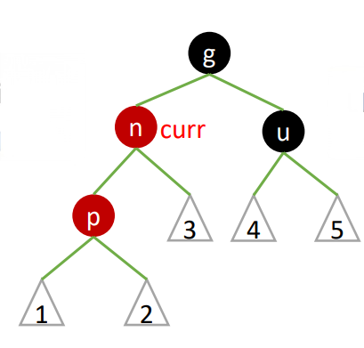
3.2 插入 (Insert)
情况3：叔叔结点不存在或为黑色，p为g的左孩子
• n为红，p为红，g为黑，u不存在或为黑色
• 情况3：n为p的右孩子（LR型）
• 先对结点p绕结点n进行左旋，则转换为情况2
• 利用情况2的规则继续调整：对结点g绕结点n右旋，并交换n与g的颜色
n左旋转
g右旋转
情况2

Slide 14
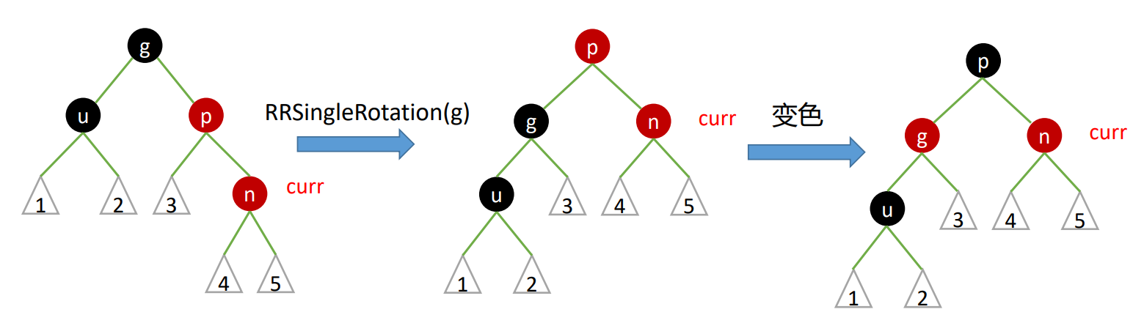
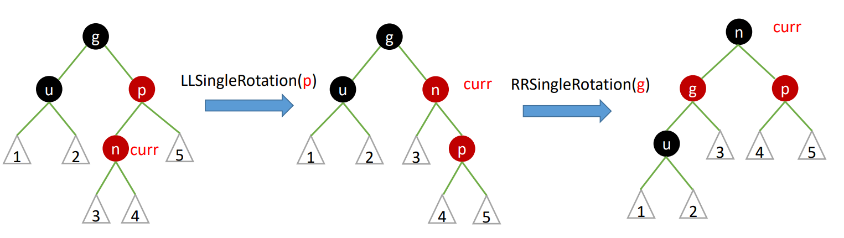
3.2 插入 (Insert)
RR型（和情况2类似）
RL型（和情况3类似）

Slide 15
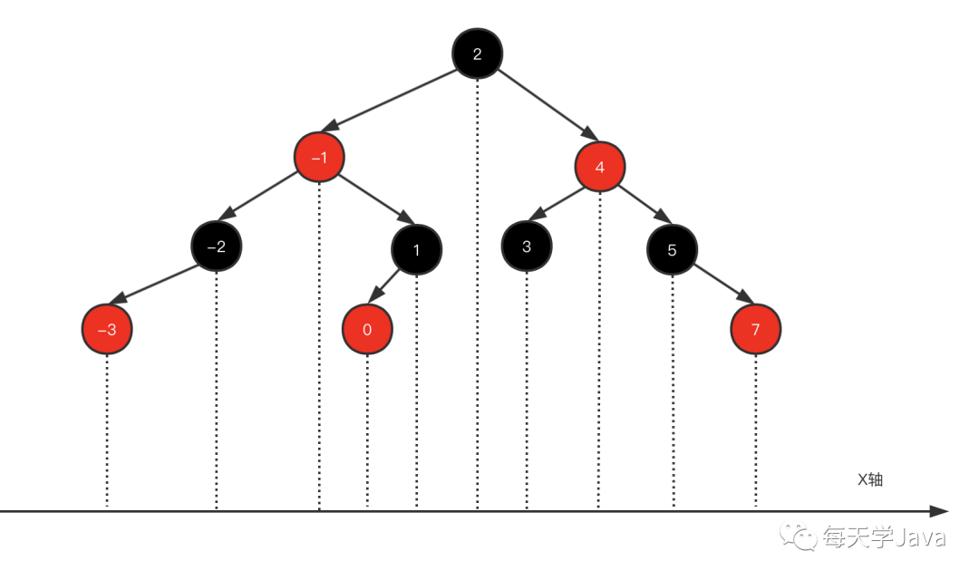
3.3 删除 (Delete)
红黑树的删除操作比插入操作要更为复杂，因为需要考虑的因素比节点插入要多
对于一个节点的删除，我们可以从如下两个方面去考虑：
一.删除节点的构造
如果要删除的节点没有子节点，只需将其删除并更新父节点即可。
如果要删除的节点只有一个子节点，则用该子节点替换该节点。
如果要删除的节点有两个子节点，则将其替换为其中序后继节点，即右子树中最左边的节点。然后删除该中序后继节点，就好像它最多只有一个子节点一样。
二.删除节点的颜色
节点删除后，其红黑属性可能会被破坏。为了恢复这些属性，需要对树中的节点进行一些颜色更改和旋转操作。这些更改与插入节点时的操作类似，但条件有所不同。
后继结点的判断可以使用左图的方式，将节点Key落入X轴中(实质是中序排序)其后一个结点就是后继节点。
那么我们看一下后继节点替代删除的方案
比如删除-1，那么可以将0替换到-1的位置，然后删除0，这样就回到情况1
再比如删除4，那么使用5来代替，然后删除5，这样就回到了情况2。

Slide 16
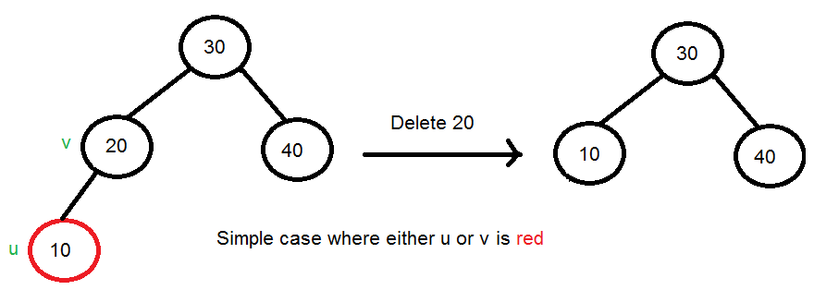
3.3 删除 (Delete)
执行标准的二叉搜索树删除操作
在二叉搜索树中执行标准删除操作时，我们总是会删除一个叶节点或只有一个子节点的节点（对于内部节点，我们会复制其后继节点
然后递归地对后继节点调用删除操作，后继节点始终是叶节点或只有一个子节点的节点）。
因此，我们只需要处理节点是叶节点或只有一个子节点的情况。设 v 为要删除的节点，u 为替换 v 的子节点（注意，当 v 为叶节点时，u 为 NULL，NULL 的颜色被视为黑色）。
1.简单情况：
如果 u 或 v 为红色，我们将替换的子节点标记为黑色（黑色高度不变）。注意，u 和 v 不能同时为红色，因为 v 是 u 的父节点，而红黑树中不允许出现两个连续的红色节点。

Slide 17
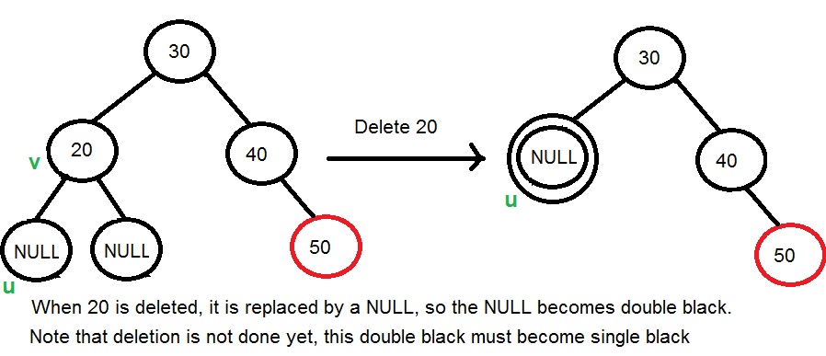
3.3 删除 (Delete)
2.如果 u 和 v 均为黑色
2.1如果 u 是根节点，则将其变为单个黑色并返回（完整树的黑色高度减少 1）
2.2将 u 着色为双黑
现在我们的任务简化为将双黑转换为单黑。注意，如果 v 是叶子节点，则 u 为 NULL，NULL 的颜色被视为黑色。因此，删除黑色叶子节点也会导致出现双黑。

Slide 18
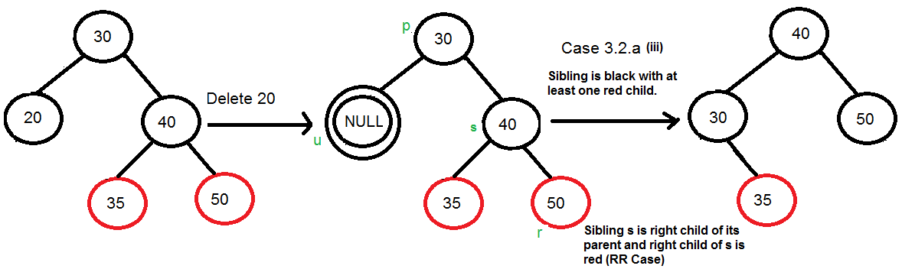
3.3 删除 (Delete)
2.3当当前节点 u 为双黑且不是根节点时，执行以下操作。
设节点 u 的兄弟节点为s。
(a)：如果兄弟节点 s 为黑色且其至少一个子节点为红色，则执行旋转操作。设 s 的红色子节点为r。根据 s 和 r 的位置，这种情况可以分为四种子情况。
(i)左左情况（s 是其父节点的左子节点，r 是 s 的左子节点，或者 s 的两个子节点均为红色）。这是下图所示的右右情况的镜像。
(ii)左右情况（s 是其父节点的左子节点，r 是其父节点的右子节点）。这是下图所示的右左情况的镜像。
(iii)右右情况（s 是其父节点的右子节点，r 是 s 的右子节点，或者 s 的两个子节点均为红色）。

Slide 19
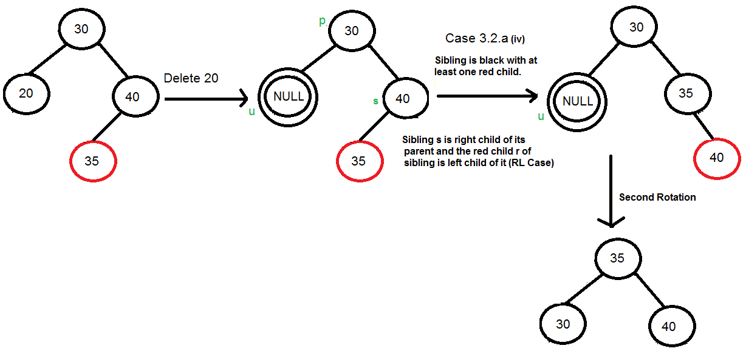
3.3 删除 (Delete)
(iv)左右关系（s 是其父节点的右子节点，r 是 s 的左子节点）

Slide 20
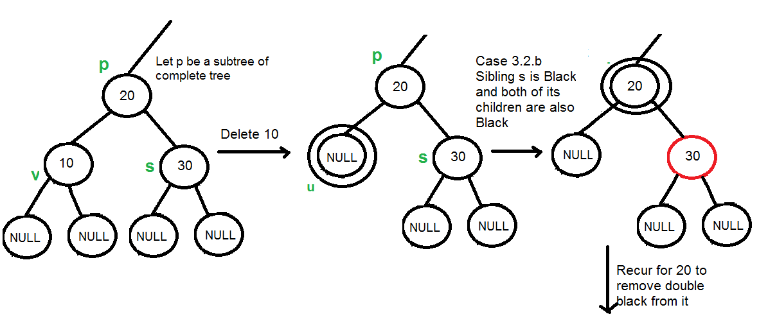
3.3 删除 (Delete)
（b）：如果兄弟节点是黑色，并且它的两个子节点都是黑色，则执行重新着色，如果父节点是黑色，则对父节点重复此操作。
在这种情况下，如果父节点是红色，那么我们不需要对父节点进行递归操作，可以直接将其变为黑色（红色 + 双黑 = 单黑）

Slide 21
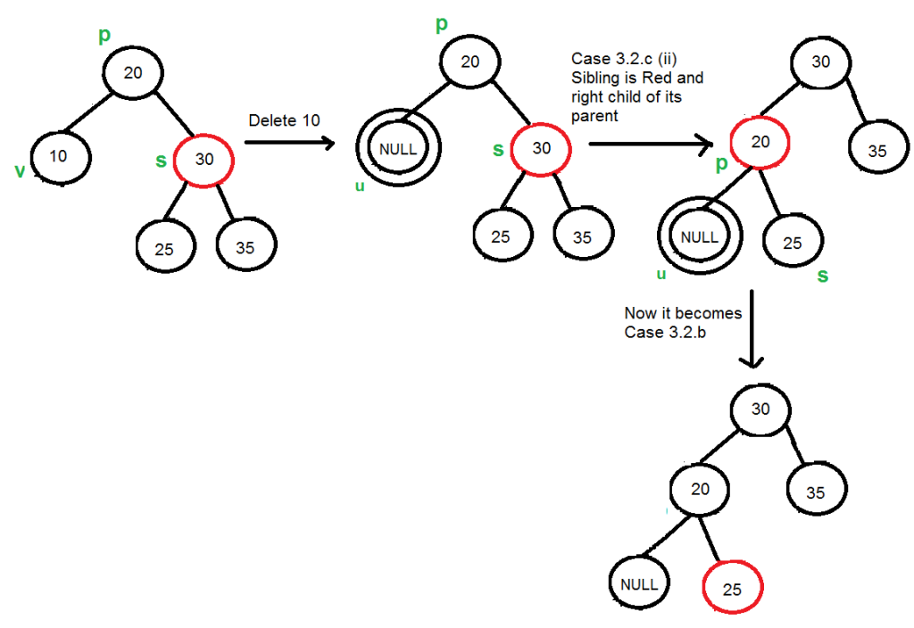
3.3 删除 (Delete)
（c）：如果兄弟节点是红色，则执行旋转操作，将原兄弟节点向上移动，并重新着色原兄弟节点和父节点。新的兄弟节点始终为黑色（参见下图）。这主要将树转换为黑色兄弟节点的情况（通过旋转），并导致情况 (a) 或 (b)。这种情况可以分为两个子情况。
（i）左情况（s 是其父节点的左子节点）。这是下图所示的右情况的镜像。我们将父节点 p 向右旋转。
（ii）右情况（s 是其父节点的右子节点）。我们将父节点 p 向左旋转。

Slide 22
4. 典型应用场景
红黑树应用广泛，作为基础组件支撑着大量系统级功能：
关联容器底层实现： 如 C++ STL 中的 std::map、std::set，Java 中的 TreeMap、TreeSet。
操作系统进程调度： Linux 内核的 CFS（完全公平调度器）使用红黑树管理进程上下文，以 O(log n) 快速挑选虚拟运行时间最小的进程。
内存管理： 操作系统内核（如 Linux）的虚拟内存管理模块中，用红黑树来管理 VMA（虚拟内存区域），快速定位地址区间。
数据库与索引： 很多数据库的高级索引机制，以及各类需动态维护有序数据的中间件。
网络路由： 路由表的快速更新与查找匹配。

Slide 23
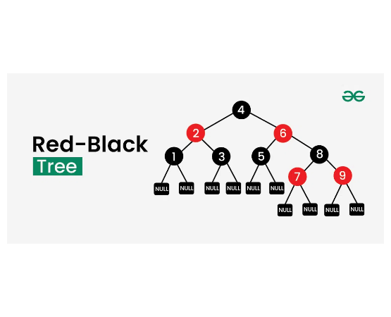

4. 基于红黑树求解具体问题示例
动态顺序统计树 (Order-Statistic Tree)
需求： 实现一个支持动态插入、删除和区间统计/排名查询的数据结构。
思路与改造：
•
在红黑树节点中增加一个 size 属性，记录以该节点为根的子树的节点总数。
•
维护性质：size[x] = size[x.left] + size[x.right] + 1
•
在进行插入、删除及旋转操作时，同步更新 size 值。

Slide 24

5.总结与参考文献
红黑树是一种自平衡的二叉搜索树，通过颜色约束和旋转保持平衡。
所有基本操作（查找、插入、删除）的最坏时间复杂度均为严格的 O(log n)。
相比于严格的 AVL 树，红黑树在实际应用中维护成本更低，尤其擅长处理频繁变动的数据。
它是工程界应用最广泛的底层数据结构之一（语言标准库、内核系统等）。
参考文献：
Cormen, T. H., Leiserson, C. E., Rivest, R. L., & Stein, C. (2009). Introduction to Algorithms (3rd ed.). The MIT Press.
Knuth, D. E. (1998). The Art of Computer Programming, Volume 3: Sorting and Searching. Addison-Wesley.
GeeksforGeeks (2021). Deletion in Red-Black Tree. Retrieved from https://www.geeksforgeeks.org/deletion-in-red-black-tree/
Sedgewick, R., & Wayne, K. (2011). Algorithms (4th ed.). Addison-Wesley.

